Slide 1
Marin
Nika
Petra
8. razred

Slide 2
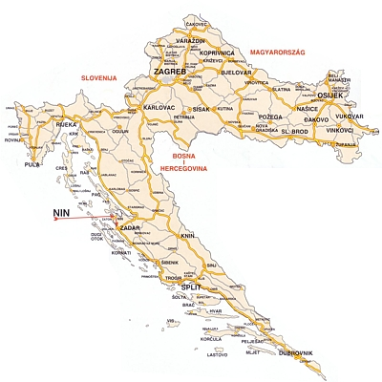
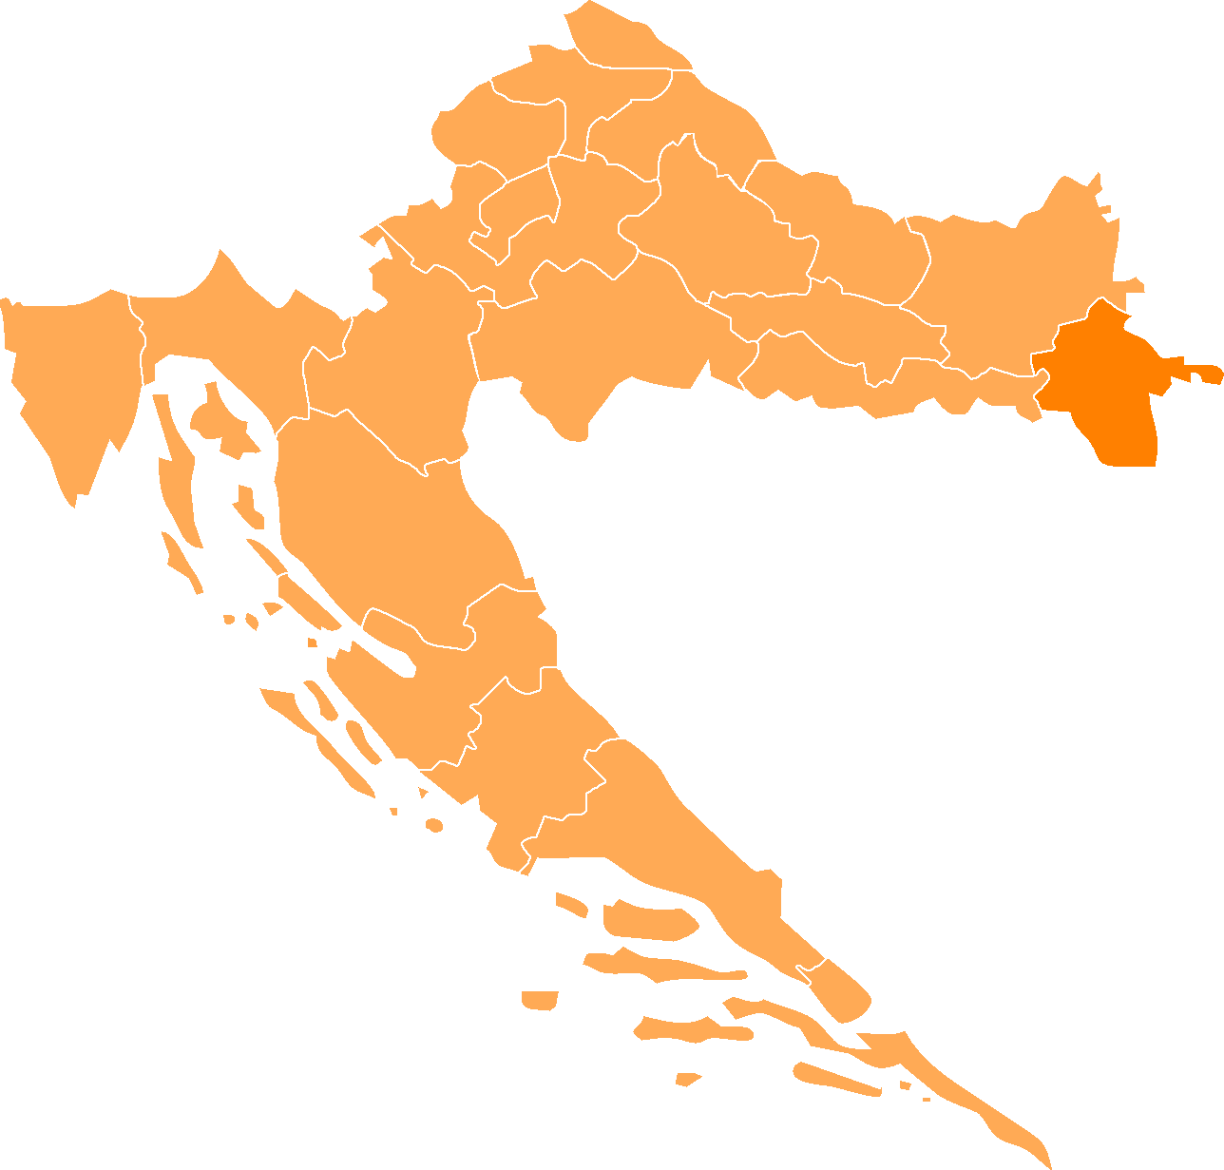

Slide 3
Zemljopisni položaj :
Vukovar se smjestio u sjeveroistočnom dijelu Republike Hrvatske i sjedište je Vukovarsko-srijemske županije.
Pristanište je na ušću rijeke Vuke u Dunav. Dunav je kod Vukovara također i državna granica, pa se s druge strane rijeke nalazi Srbija.

Slide 4
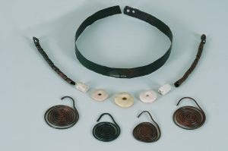
Naseljenost vukovarskog kraja prati se kroz pet tisuća godina
Naseljavali su ga Iliri i Kelti, Rimljani

Slide 5
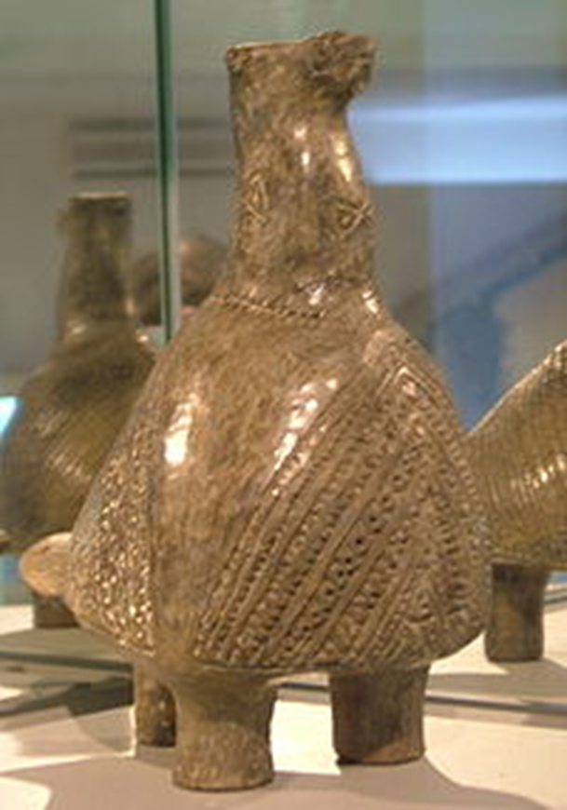
Vučedol je poznati arheološki lokalitet iz neolitika.
Vučedolska golubica

Slide 6
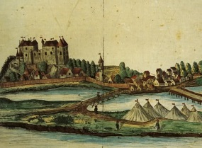
Već 1231. godine, među prvima u hrvatskim zemljama Vukovar je dobio status slobodnog kraljevskog grada.
U 14. i 15. stoljeću vukovarskim krajem vladaju brojne velikaške obitelji.

Slide 7
Turska vladavina - 16. i 17. stoljeće
Turci su na svom pohodu 1526. godine, pod vodstvom sultana Sulejmana Veličanstvenog zauzeli sve utvrde uz Dunav, pa tako i Ilok i Vukovar
Vukovar je oslobođen 1687.godine
U 18. i 19. stoljeću naseljava se i znatan broj Srba, Nijemaca, Mađara, Židova, Rusina, Slovaka i Ukrajinaca. Tako ovo hrvatsko područje postaje višenacionalno.

Slide 8
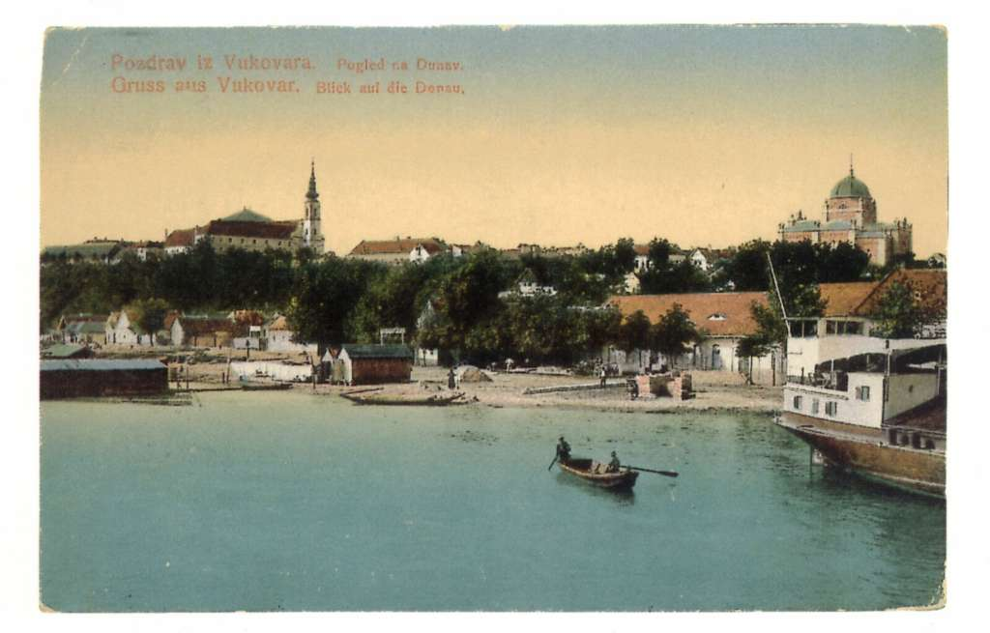
Pogled na Vukovar u 20. stoljeću

Slide 9
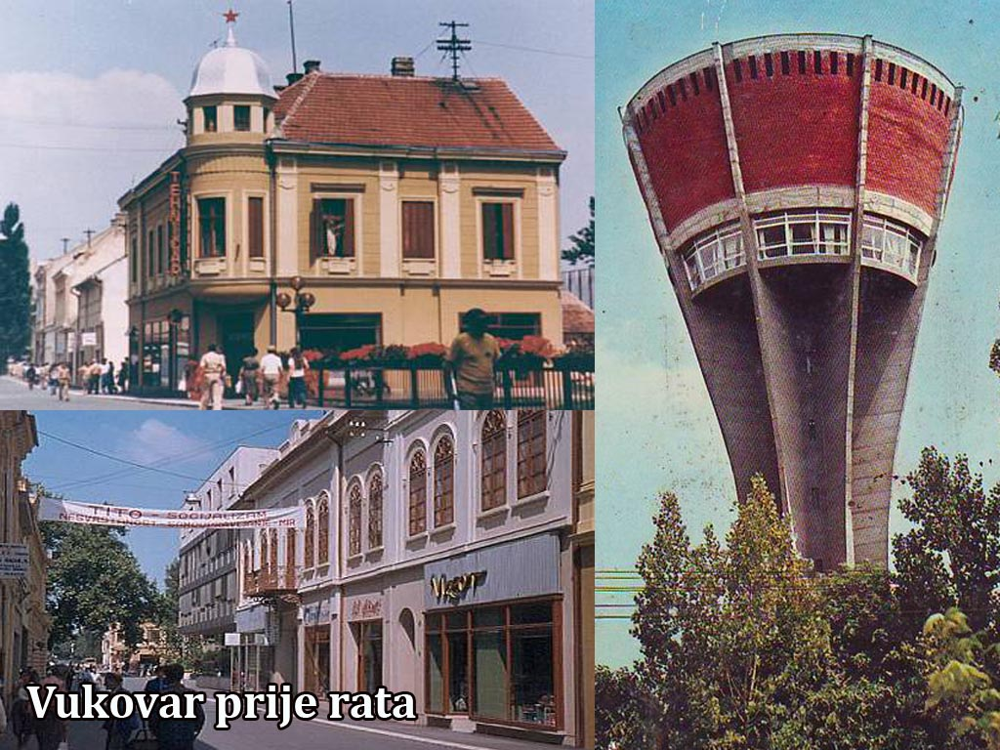

Slide 10
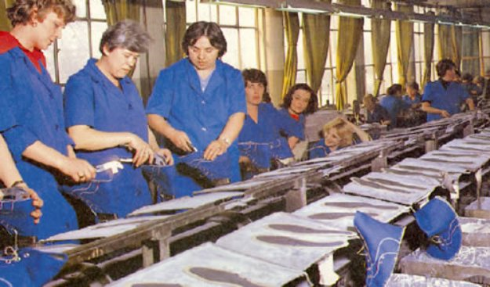
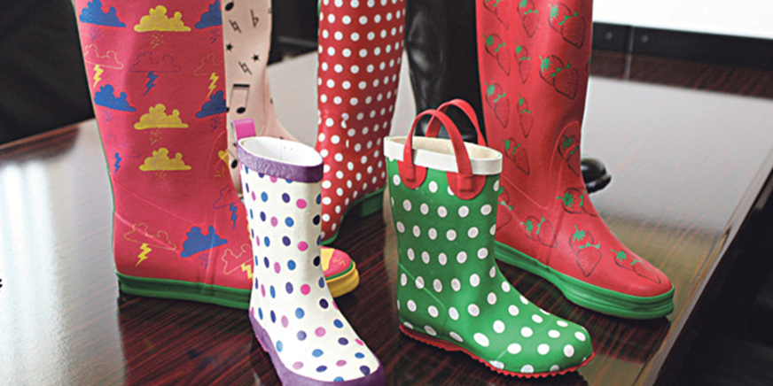
Prije Domovinskog rata Vukovar je imao 46 543 stanovnika
Vukovar je bio jedan od industrijskih najrazvijenijih gradova u državi.
Borovo je bio najstariji hrvatski proizvođač moderne kožne, gumene i gumeno-platnene obuće, kao i različite gumeno-tehničke robe

Slide 11
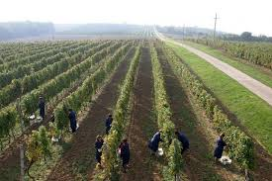
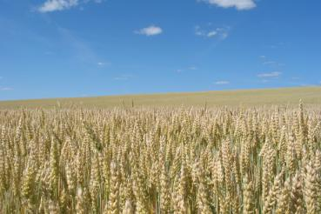
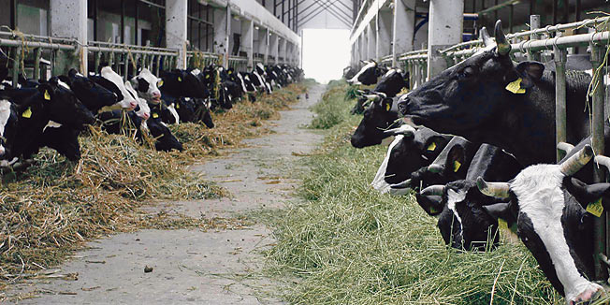
Vupik lider u poljoprivrednoj proizvodnji

Slide 12
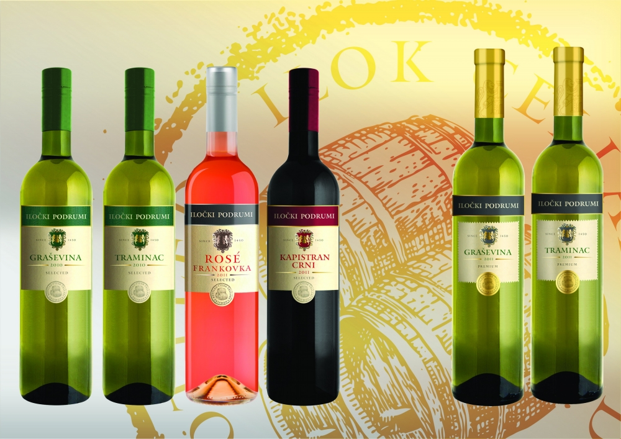
vinogradarstvo je važna gospodarska grana. Vukovarska i iločka kvalitetna vina priznata su na svjetskim gospodarskim izložbama.

Slide 13
VUTEKS – tekstilna industrija
1991. zapošljava 1457 radnika

Slide 14
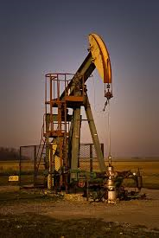
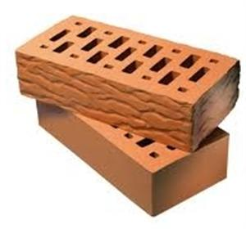
Bogata nalazišta kvalitetne gline, šljunka i pijeska omogućila su razvitak industrije građevinskog materijala, najviše ciglarstva, opekarstva i graditeljstva u cjelini.
Na području Đeletovaca nalaze se vrijedna crpilišta nafte i plina čiji je godišnji opseg proizvodnje iznosio prije rata oko 252 000 tona nafte i 26 milijuna m³ zemnog plina.

Slide 15
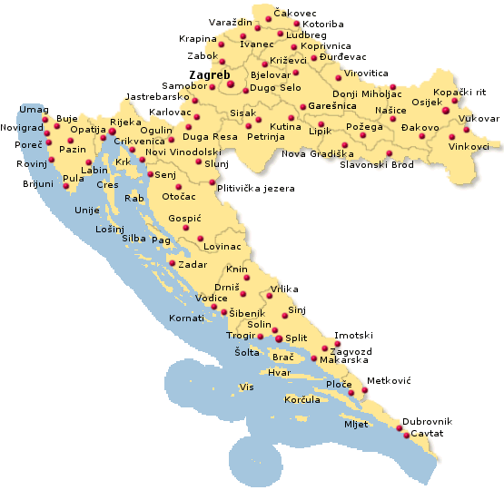
POČETAK RATA U VUKOVARU
VUKOVAR
Dana 25.lipnja 1991. godine Hrvatska je proglasila razdruživanje od SFR Jugoslavije.
Kako su demokratske promjene i višestranačje bili tek u početcima, ojačao je nacionalizam te je došlo do otvorene oružane pobune dijela građana srpske nacionalne manjine u Hrvatskoj.

Slide 16
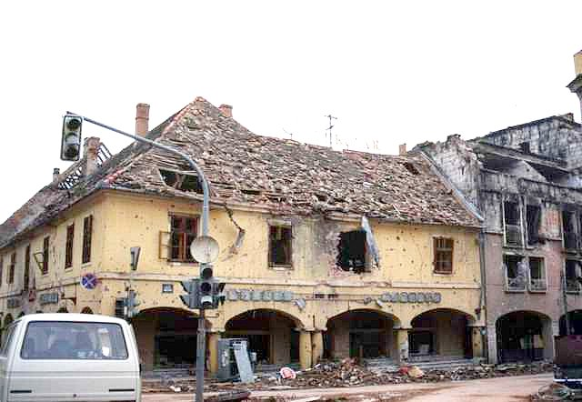
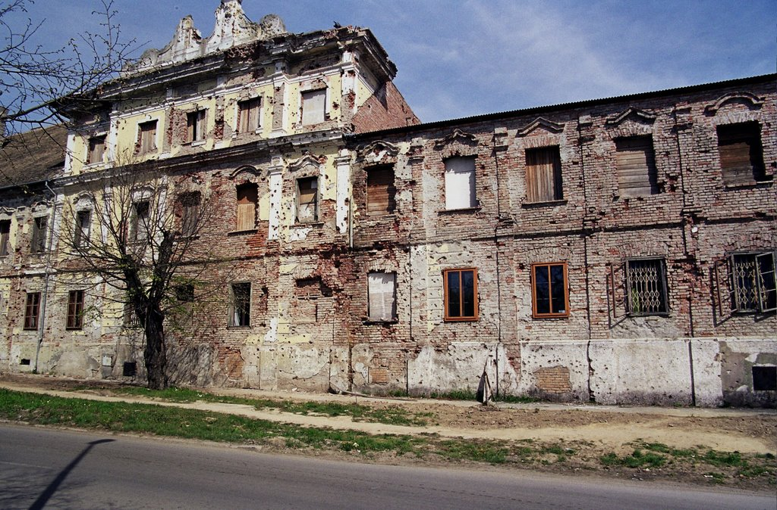
VUKOVAR U RATU
Tijekom ljeta 1991. godine ratni sukobi su sve više jačali, a u iste se otvoreno na stranu pobunjenih Srba svrstala i nekadašnja federalna vojska(JNA) kao i velik broj pripadnika raznih paravojnih jedinica iz Srbije.
Grad Vukovar je unatoč slabo naoružanim braniteljima pružao žestok otpor napadačima.
Pročelje dvorca Eltz

Slide 17
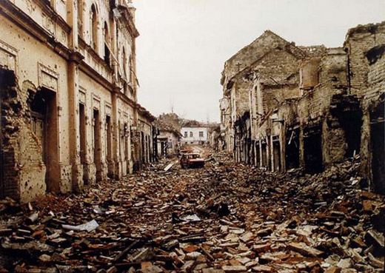
VUKOVAR U OPSADI
Branitelji Vukovara bili su sami njegovi stanovnici, pripadnici policije, zbora narodne garde kao i mnogi dragovoljci iz Hrvatske i iz inozemstva...

Slide 18
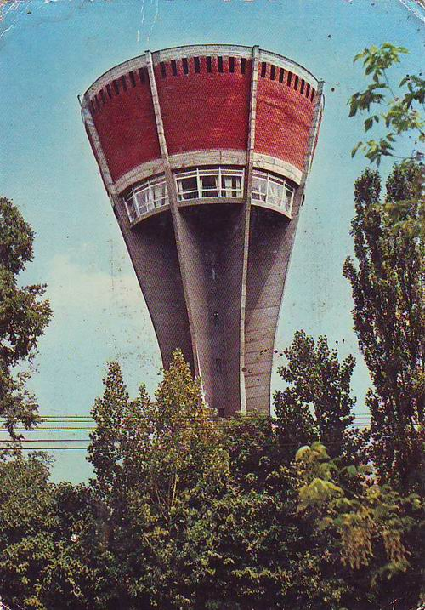
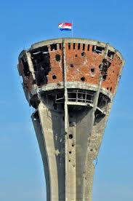
SIMBOL OBRANE VUKOVARA
Svi znani i neznani branitelji i stradalnici u Vukovaru su žrtvujući sebe obranili ostatak Republike Hrvatske, zato što su vjerovali u plemenitost svojih ciljeva, odnosno što su se kao ljudi svatko pojedinačno oduprli zlu.

Slide 19
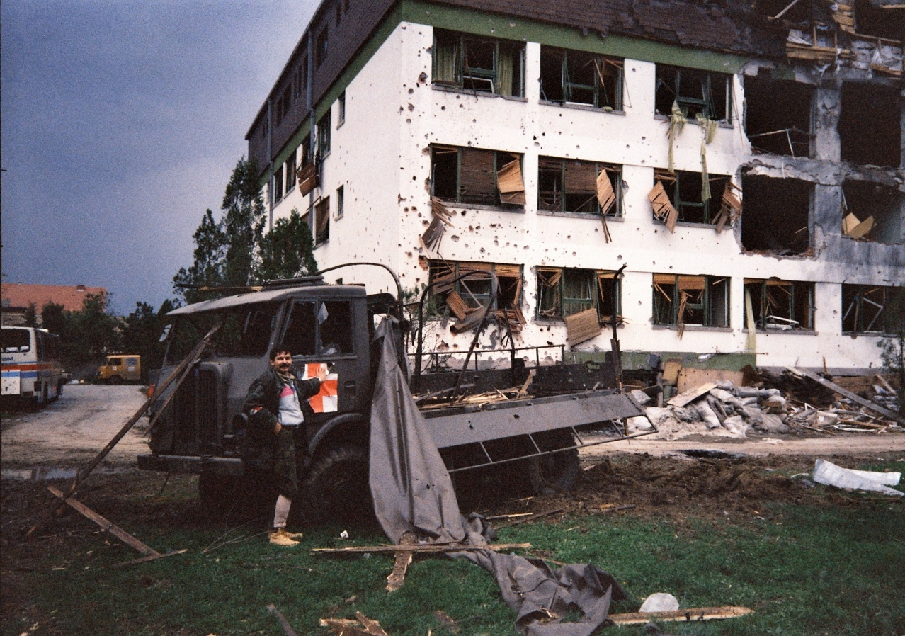
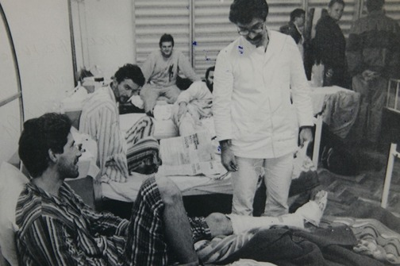
Vukovarska bolnica u danima rata

Slide 20
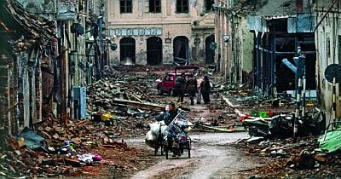
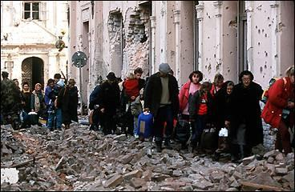
PAD VUKOVARA
17.11.1991. godine, ulaskom JNA i paravojnih postrojbi u grad počeo je progon civila, pljačka te ubojstva zarobljenih branitelja i ranjenika.
Najveći zločin je počinjen na “Ovčari” gdje je ubijeno više od 200 ranjenika iz bolnice.

Slide 21
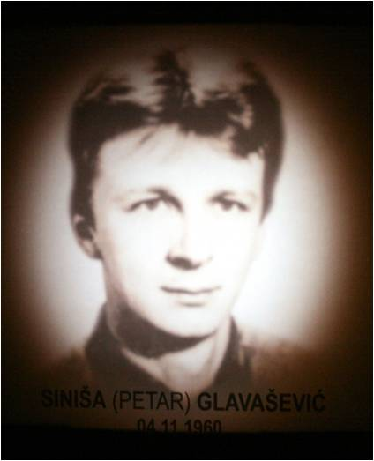
SINIŠA GLAVAŠEVIĆ HEROJ GRADA VUKOVARA
Bio je urednik Hrvatskoga radija Vukovar i ratni izvjestitelj. Posljednje izvješće poslao je prije samog pada grada. Nakon pada grada gubi mu se svaki trag. Posljednji ostaci Siniše pronađeni su na Ovčari.
Jedna od priča o temeljnim ljudskim vrijednostima koje je Siniša čitao slušateljima radija opkoljenoga grada.

Slide 22
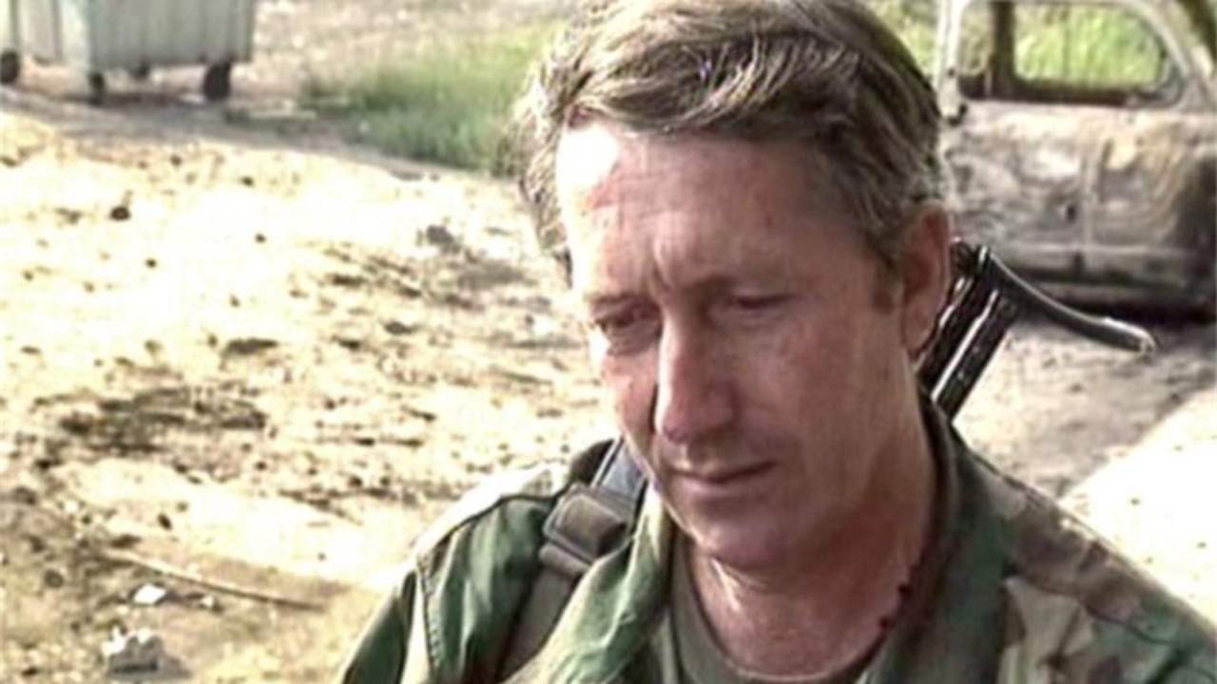
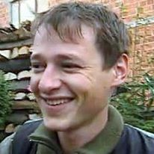
HEROJI GRADA VUKOVARA
BLAGO ZADRO
JEAN MICHEL NICOLIER
Zapovijeda obranom grada Vukovara na Trpinskoj cesti. Tijekom jedne akcije tu i pogiba.
(uništen najveći broj neprijateljskih tenkova )
Dragovoljac iz Francuske. Iako su mu mnogi predlagali da napusti Vukovar ostao je do kraja. Nakon pada grada pogubljen je na Ovčari.

Slide 23
MIRNA REINTEGRACIJA I ŽIVOT U VUKOVARU DANAS
Nakon oslobodilačkih akcija u drugim dijelovima Hrvatske, 1995. godine počeli su pregovori o povratku Vukovara pod hrvatsku vlast. Lokalna je samouprava u Vukovaru počela djelovati sredinom 1997. godine.
Hrvatsko Podunavlje (a time i Vukovar) je mirno reintegrirano u Republiku Hrvatsku 15. siječnja 1998. godine.
Otada se mnogo radi na obnovi grada, povratku svih stanovnika i pomirbi. Život se pomalo vraća u Vukovar, ali je potrebno još puno strpljenja, truda i ljubavi prema vlastitom gradu.

Slide 24
VUKOVAR DANAS
Grb Grada Vukovara
- Broj stanovnika: 27.683
- Gradonačelnik: Ivan Penava (HDZ)
- Zaštitnik grada: sv. Filip i Jakov

Slide 25
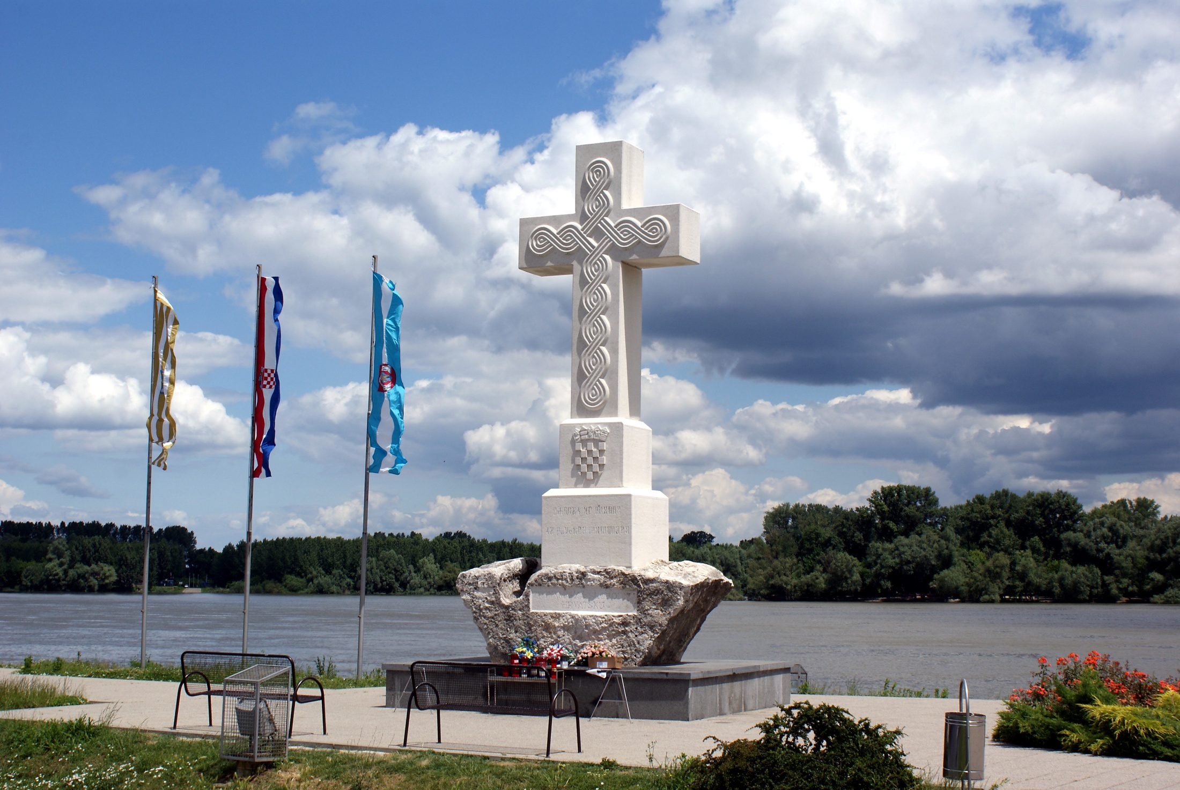
Sjećamo se stradalnika Domovinskog rata
Križ na Dunavu - je spomenik za sve one koji su svoj život dali za slobodnu i neovisnu Hrvatsku.

Slide 26
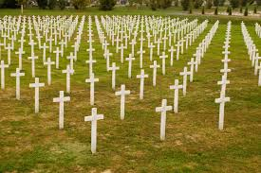
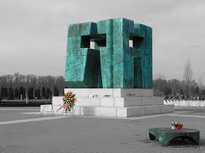
MEMORIJALNO GROBLJE U VUKOVARU

Slide 27
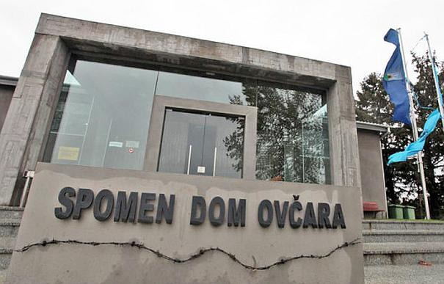

Slide 28
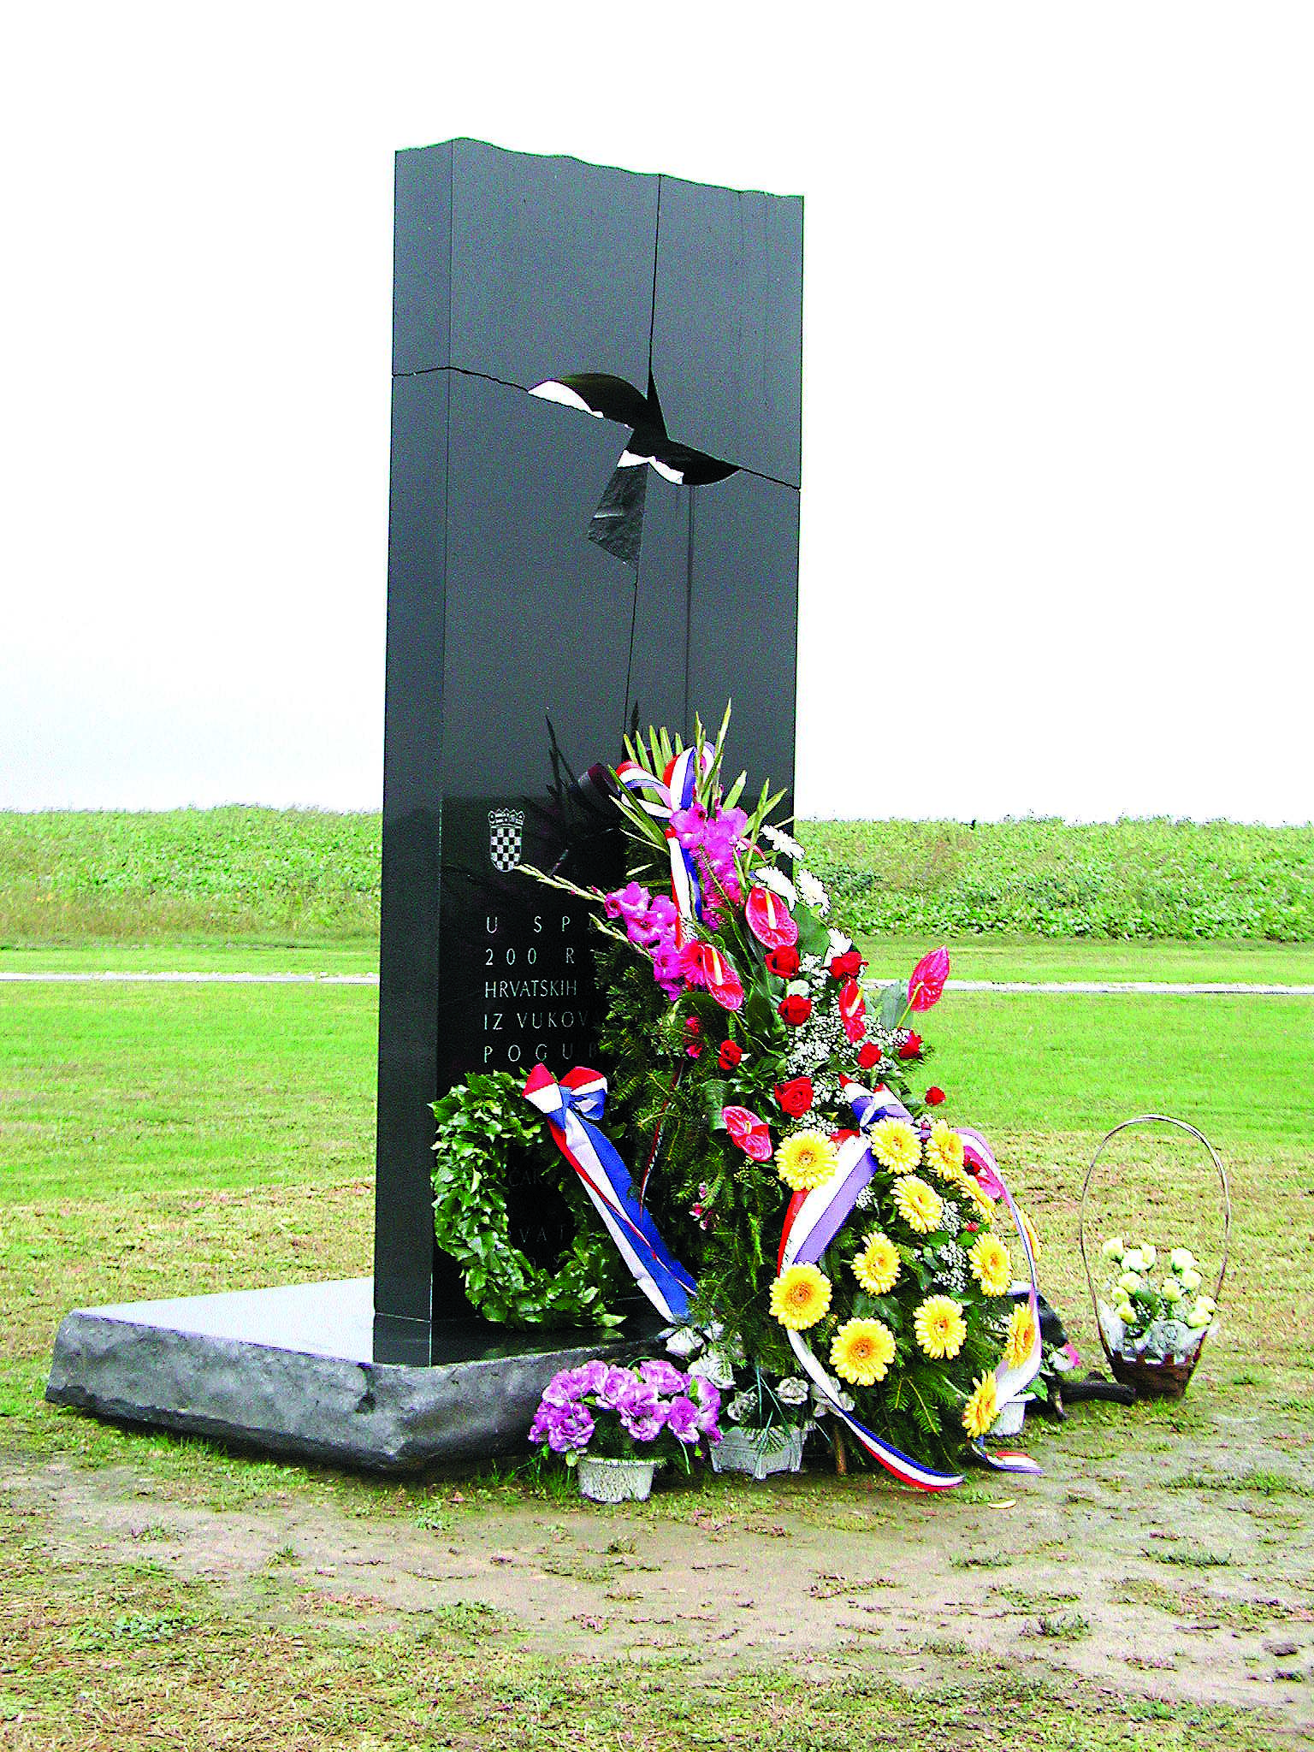
Spomenik na Ovčari

Slide 29
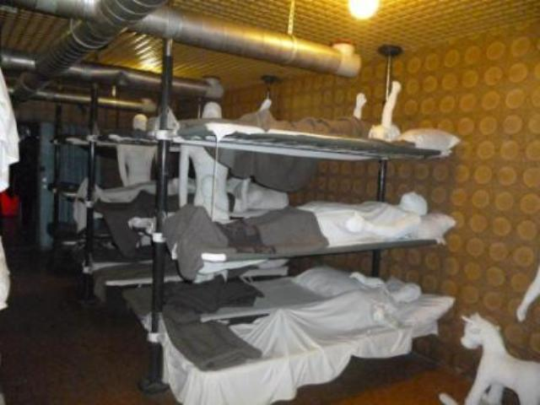
Mjesto sjećanja – Vukovarska bolnica

Slide 30
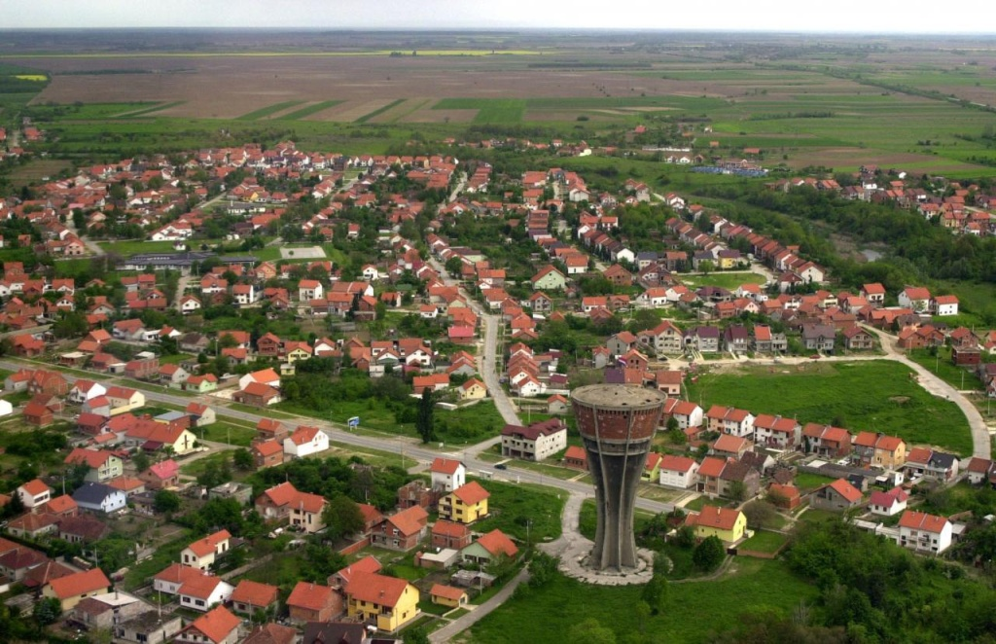
GRADSKA NASELJA
U sklopu grada Vukovara nalaze se naselja: Trpinjska cesta, Borovo Naselje, Mitnica, Petrova gora, Sajmište, Supoderica, Lužac, Centar (stara jezgra grada). Pod upravom grada Vukovara se nalaze i sela Lipovača, Sotin i Jakobovac (naselju pripada Ovčara).

Slide 31
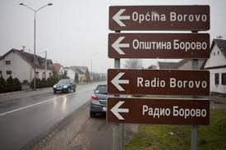
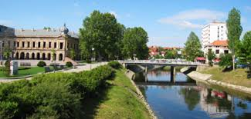
Dvojezičnost u Vukovaru

Slide 32
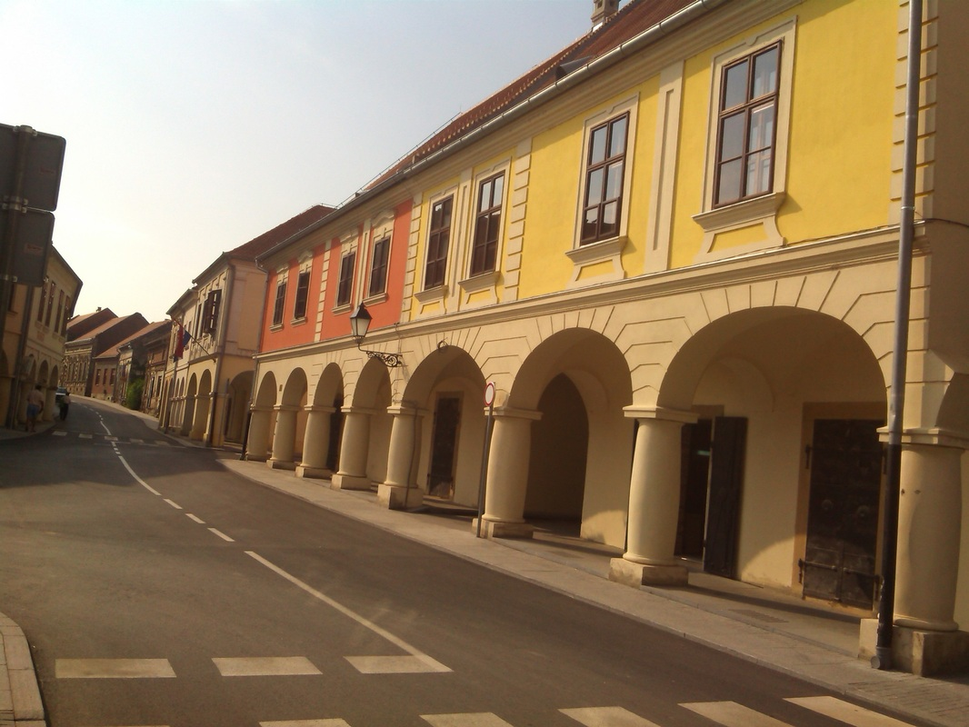
Obnovljeni grad Vukovar

Slide 33
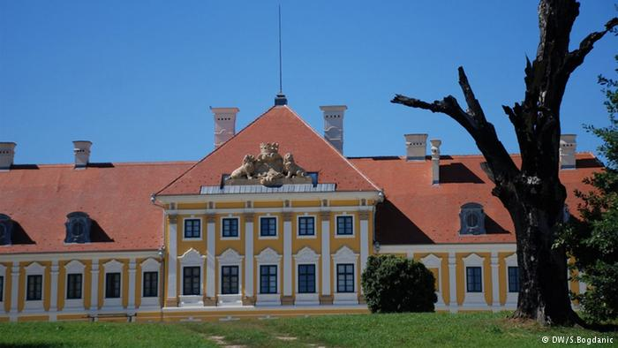
Dvorac grofa Eltza – gradski muzej

Slide 34
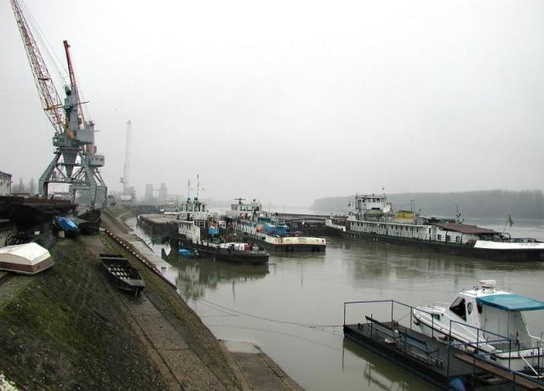

Slide 35
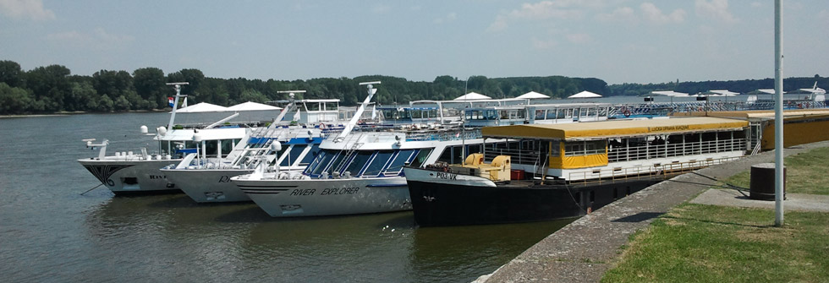
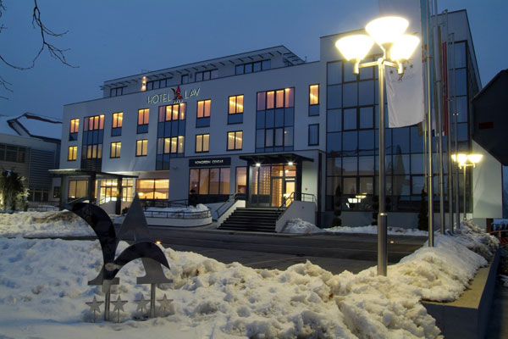
Turizam je također jedna od važnih djelatnosti u gradu.
Hotel Lav

Slide 36
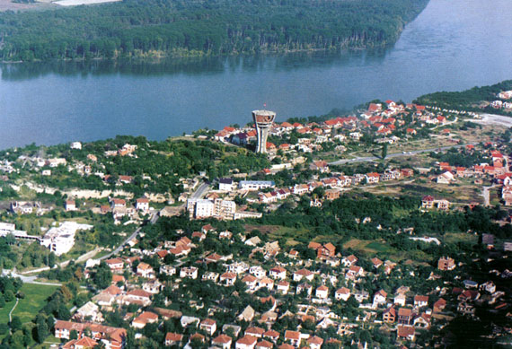

Slide 37
